Slide 1
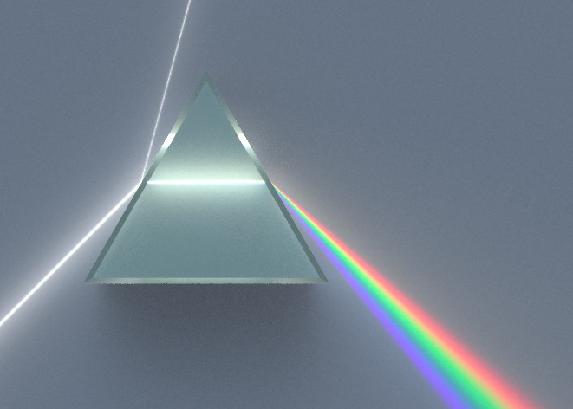
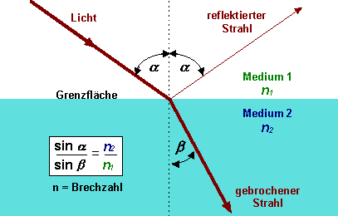
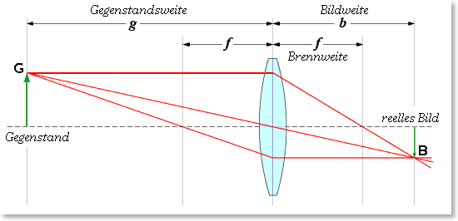
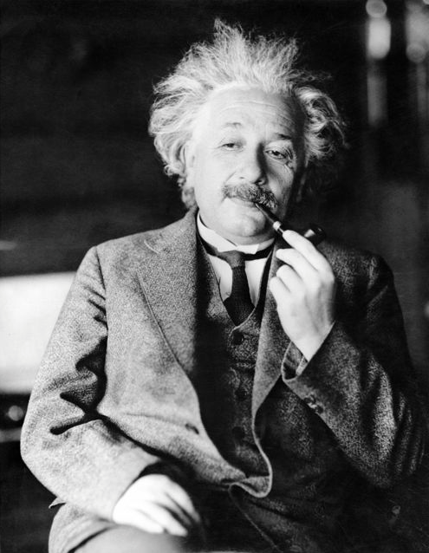
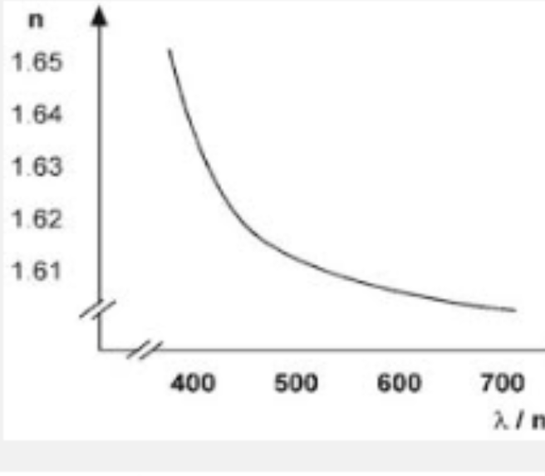
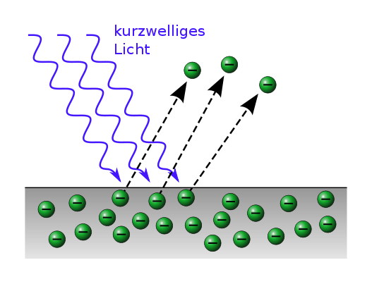
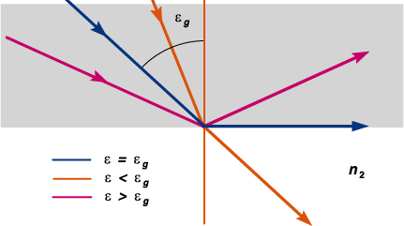
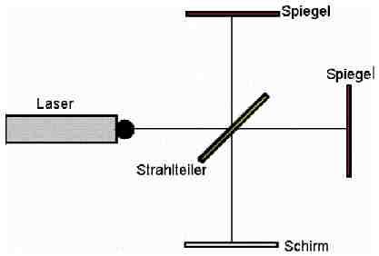
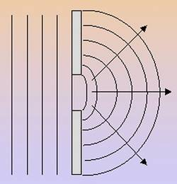
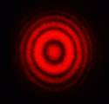
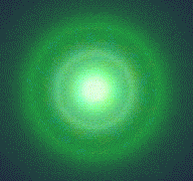
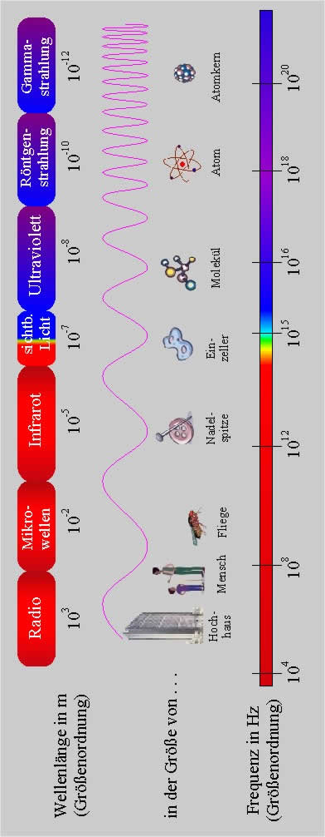
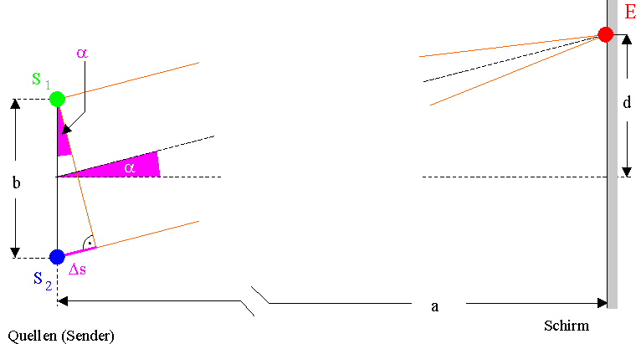
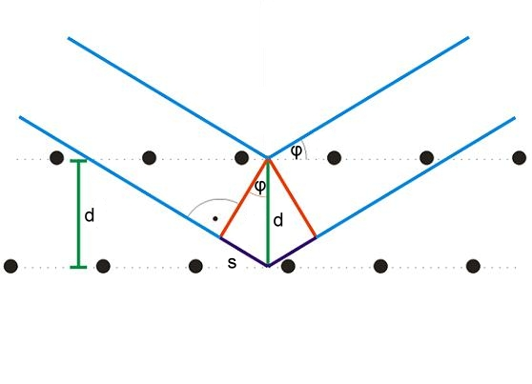
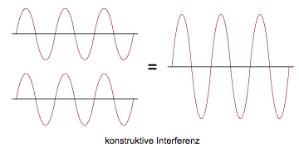
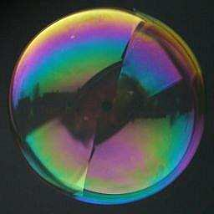
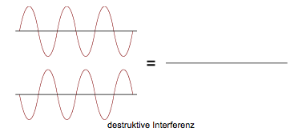
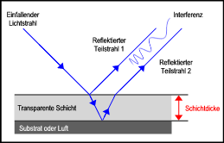
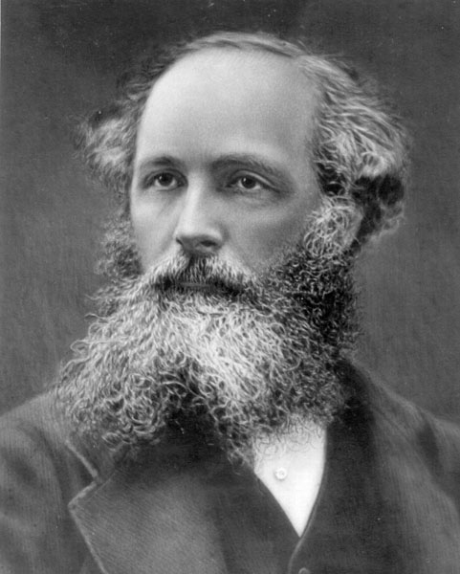
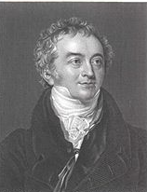
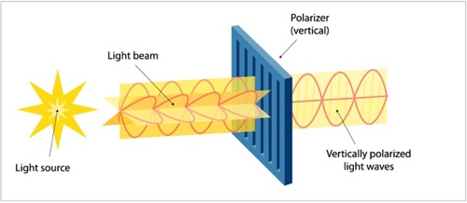
Dispersion
Strahlenmodell
Anwendungsbereich: Ausbreitung im Raum, optische Geräte
Quantenmodell
Reflexion
Anwendungsbereich: Wechselwirkung Licht/Materie, Lichtquellen
Beim Durchgang durch ein optisch dichteres Medium 2 gilt:
Brechung
Einstein
Spezialfall: Totalreflexion
LICHT
Hinweis: Die Frequenz f (Farbe) bleibt erhalten.
Wellenmodell
Anwendungsbereich: Beugungs- und Interferenzphänomene
Michelson-Interferometer
Beugung
(Huygens: Elementarwellen)
Typisch für Wellen: Interferenzmuster
Bragg-Reflexion
elektromagnetische Welle
Interferenz von gleichen Wellen: konstruktiv (Verstärkung), destruktiv (Auslöschung)
a_{n}
g
elektromagnetisches Spektrum
L
Newton-Ringe
Achtung: Bei Anwendung der Formeln auf den Unterschied zwischen Doppelspalt/Gitter und Einzelspalt achten!
Die elektromagnetische Welle breitet sich auch im materiefreien Raum (Vakuum) aus.
Kohärenz: Wellen mit gleicher Wellenlänge und fester Phasenbeziehung
Fallunterscheidung:
x
Polarisation
Interferenz (nur) beobachtbar:
bis
Maxwell
x
Young

